Slide 1
Academic report
presentation
从微观角度来看
matplotlib的画图
汇报人
21AI张旭杰
2023·05·21
Sea, all water, recedes a rivers;
utmost wit listens to all sides.

Slide 2
Academic report
presentation
CONTENTES
目录
#01
选择自己想要的colors
#02
设置坐标轴和标签
#03
有关散点图
#04
有关直方图
Sea, all water, recedes a rivers;
utmost wit listens to all sides.

Slide 3
#01
选择自己想要的colors
选择自己想要的colors

Slide 4
颜色名称指定
plt.plot(x, np.sin(x - 0), color='blue')
通过名称简写指定
plt.plot(x, np.sin(x - 1), color='g')
介于0-1之间的灰度值
plt.plot(x, np.sin(x - 2), color='0.75')

Slide 5
16进制RGB值
plt.plot(x, np.sin(x - 3), color='#FFDD44')
当然，如果没有指定颜色，Matplotlib 会在一组默认颜色值中循环使用来绘制每一条线条。
RGB元组的颜色值，每个值介于0-1
plt.plot(x, np.sin(x - 4), color=(1.0,0.2,0.3))
能支持所有HTML颜色名称值
plt.plot(x, np.sin(x - 5), color='chartreuse')

Slide 6
#02
设置线条，坐标轴和标签

Slide 7
设置线条，坐标轴和标签
01
02
plt.plot(x, x + 0, linestyle='solid')
plt.plot(x, x + 4, linestyle='-')
绘制实线
plt.plot(x, x + 1, linestyle='dashed')
plt.plot(x, x + 5, linestyle='--')
绘制虚线

Slide 8
设置线条，坐标轴和标签
03
04
plt.plot(x, x + 2, linestyle='dashdot')
plt.plot(x, x + 6, linestyle='-.')
绘制长短线实线
plt.plot(x, x + 3, linestyle='dotted')
plt.plot(x, x + 7, linestyle=':')
绘制点线

Slide 9
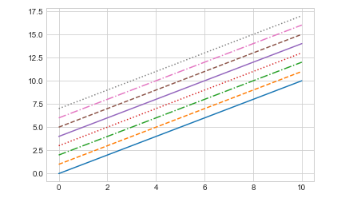
图示：

Slide 10
坐标轴范围
Matplotlib 会自动选择非常合适的坐标轴范围来绘制你的图像，但是有些情况下你也需要自己进行相关调整。使用plt.xlim()和plt.ylim()函数可以调整坐标轴的范围：
相关的函数还有plt.axis()这个函数可以在一个函数调用中就完成 x 轴和 y 轴范围的设置，传递一个
[xmin, xmax, ymin, ymax]
的列表参数即可：
如果某些情况下你希望将坐标轴反向，你可以通过上面的函数实现，将参数顺序颠倒即可：
plt.xlim(-1, 11)
plt.ylim(-1.5, 1.5);
plt.xlim(10, 0)
plt.ylim(1.2, -1.2);
plt.axis([-1, 11, -1.5, 1.5]);
当然plt.axis()函数不仅能设置范围，还能像下面代码一样将坐标轴压缩到刚好足够绘制折线图像的大小：
plt.axis('tight')

Slide 11
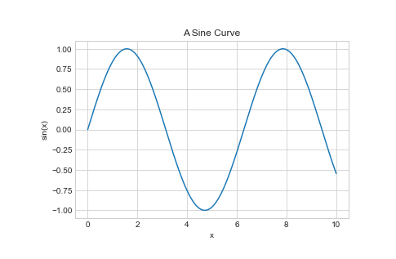
折线图标签
标题和坐标轴标签是最简单的这类标签，Matplotlib 提供了函数用来方便的设置它们：
plt.plot(x, np.sin(x))
plt.title("A Sine Curve")
plt.xlabel("x")
plt.ylabel("sin(x)");

Slide 12
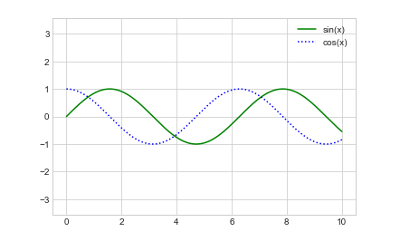
折线图标签
当一幅图中绘制了多条折线时，如果能够绘制一个线条对应的图例能让图表更加清晰。Matplotlib 也内建了函数来快速创建图例。估计你也猜到了，通过plt.legend()函数可以实现这个需求。虽然有很多种正确的方法来指定图例，我认为最简单的方法是通过在绘制每条线条时指定对应的label关键字参数来使用这个函数：
plt.plot(x, np.sin(x), '-g', label='sin(x)')
plt.plot(x, np.cos(x), ':b', label='cos(x)')
plt.axis('equal')
plt.legend();

Slide 13
#03
有关散点图

Slide 14
第二种更强大的绘制散点图的方法是使用plt.scatter函数，它的使用方法和plt.plot类似：
plt.scatter(x, y, marker='o')
plt.scatter和plt.plot的主要区别在于，plt.scatter可以针对每个点设置不同属性（大小、填充颜色、边缘颜色等），还可以通过数据集合对这些属性进行设置。

Slide 15
让我们通过一个随机值数据集绘制不同颜色和大小的散点图来说明。为了更好的查看重叠的结果，我们还使用了alpha关键字参数对点的透明度进行了调整：
rng = np.random.RandomState(0)
x = rng.randn(100)
y = rng.randn(100)
colors = rng.rand(100)
sizes = 1000 * rng.rand(100)
plt.scatter(x, y, c=colors, s=sizes,alpha=0.3,cmap='viridis')
plt.colorbar(); # 显示颜色对比条

Slide 16
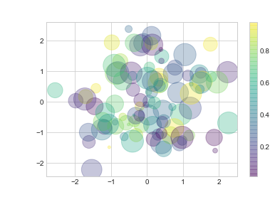
散点图图示
注意图表右边有一个颜色对比条（这里通过colorbar()函数输出），图表中的点大小的单位是像素。使用这种方法，散点的颜色和大小都能用来展示数据信息，在希望展示多个维度数据集合的情况下很直观。

Slide 17
#04
有关直方图
20XX
背景与意义
方法及过程
成果展示及应用
总结致谢
March·27th

Slide 18
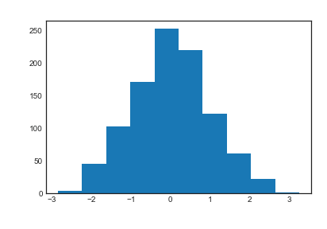
直方图
一个简单的直方图可以是我们开始理解数据集的第一步。前面我们看到了 Matplotlib 的直方图函数，我们可以用一行代码绘制基础的直方图，当然首先需要将需要用的包导入。
import numpy as np
import matplotlib.pyplot as plt
data = np.random.randn(1000)
plt.hist(data);

Slide 19
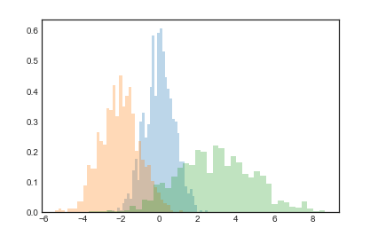
直方图
plt.hist文档中有更多关于个性化参数的信息。作者发现联合使用histtype='stepfilled'和alpha参数设置透明度在对不同分布的数据集进行比较展示时很有用：
x1 = np.random.normal(0, 0.8, 1000)
x2 = np.random.normal(-2, 1, 1000)
x3 = np.random.normal(3, 2, 1000)
kwargs = dict(histtype='stepfilled', alpha=0.3, density=True, bins=40)
plt.hist(x1, **kwargs)
plt.hist(x2, **kwargs)
plt.hist(x3, **kwargs);

Slide 20
直方图
range：元组(tuple)或None。剔除较大和较小的离群值，给出全局范围。如果为None，则默认为(x.min(), x.max())。如果bins取值为序列，则range无效，python会基于bins的取值画图。
density：布尔值。如果为true，则返回的元组的第一个参数frequency将为频率而非默认的频数。可自行验证sum(frequency)。
weights：与x形状相同的权重数组。将x中的每个元素乘以对应权重值再计数。如果normed或density取值为True，则会对权重进行归一化处理。这个参数可用于绘制已合并的数据的直方图。
cumulative：布尔值。如果为True，则计算累计频数。如果normed或density取值为True，则计算累计频率。
bottom：数组，标量值或None。每个柱子底部相对于y=0的位置。如果是标量值，则每个柱子相对于y=0向上/向下的偏移量相同。如果是数组，则根据数组元素取值移动对应的柱子。
histtype：{'bar', 'barstacked', 'step', 'stepfilled'}。'bar'是传统的条形直方图；'barstacked'是堆叠的条形直方图；'step'是未填充的条形直方图，只有外边框；'stepfilled'是有填充的直方图。当histtype取值为'step'或'stepfilled'，rwidth设置失效，即不能指定柱子之间的间隔，默认连接在一起。

Slide 21
直方图
align：{'left', 'mid', 'right'}。'left'：柱子的中心位于bins的左边缘；'mid'：柱子位于bins左右边缘之间；'right'：柱子的中心位于bins的右边缘。
orientation：{'horizontal', 'vertical'}：如果取值为horizontal，则条形图将以y轴为基线，水平排列。
rwidth：标量值或None。柱子的宽度占bins宽的比例。例：当bins=range(1,8)时，每个柱子默认宽为1，若设置rwidth=0.8，则柱子的宽度将为0.8，柱子之间的距离为0.2。
log：布尔值。如果取值为True，则坐标轴的刻度为对数刻度。如果log为True且x是一维数组，则计数为0的取值将被剔除，仅返回非空的(frequency, bins, patches）。
color：具体颜色，数组（元素为颜色）或None。
label：字符串（序列）或None。有多个数据集时，用label参数做标注区分。
stacked：布尔值。如果取值为True，则输出的图为多个数据集堆叠累计的结果，；如果取值为False且histtype='bar'或'step'，则多个数据集的柱子并排排列。

Slide 22
2023
05·21

